Slide 1
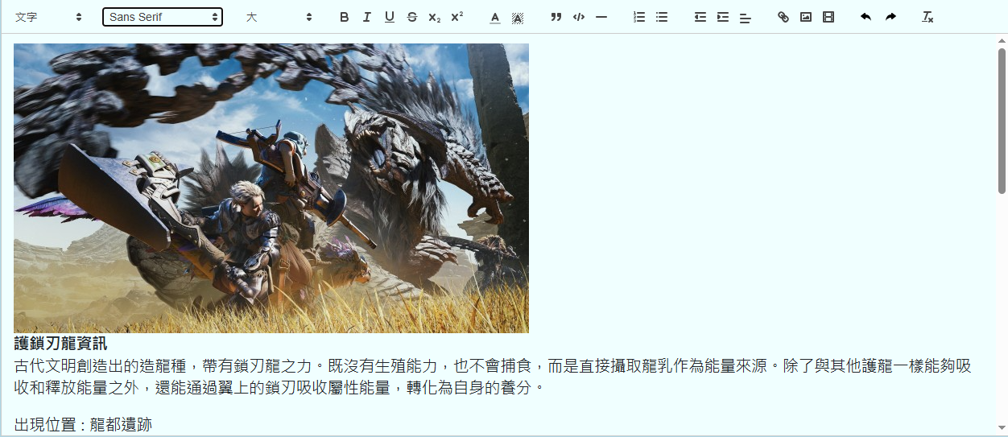
文章編輯器
字體規格
字體顏色
序列規劃
插入連結
字體樣式
區塊規劃
版面規劃
紀錄與清除

Slide 2
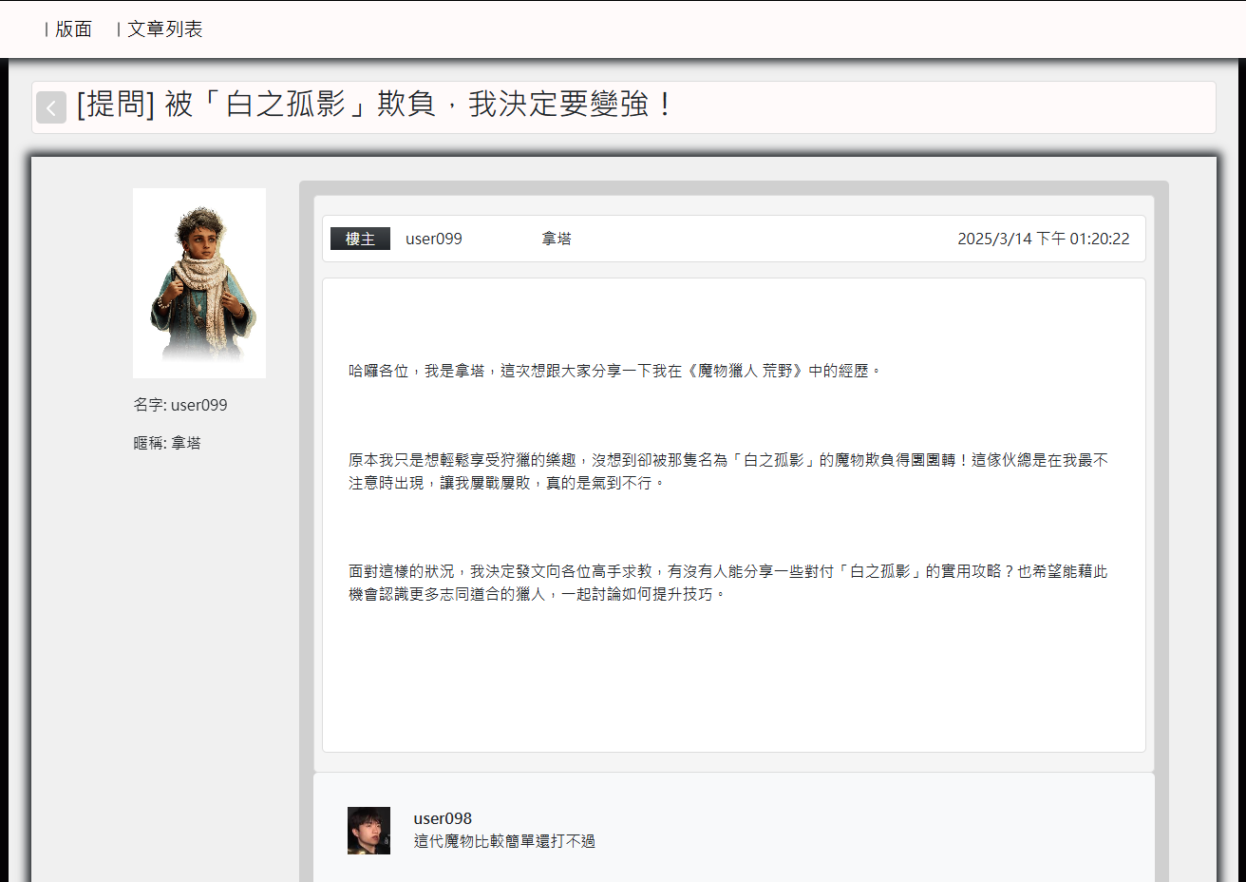
文章頁面
使用者資訊
文章資訊
留言資訊

